Slide 1
How can we reconcile green and growth? Green growth strategy, experiences and evidence.
Grégoire Garsous (OECD)

Slide 2
Introduction: The economics of green growth
Economic cost of climate change is estimated around 0.7% - 2.5% of global GDP in 2060 (OECD, 2015)
Social cost of air pollution in OECD equivalent to 4% of GDP (OECD, 2014)
Little doubt that there are benefits of tighter environmental policies (e.g. global action on climate change)
So, why is it so slow?

Slide 3
Introduction: The economics of green growth
Policymakers fear that environmental policies be a constraint on competitiveness
Some empirical studies point to environmental policies as a reason for the 1970s slowdown in the US (Kozluk & Zipperer, 2014)
Yet new evidence suggests that environmental policies do not need to hamper growth

Slide 4
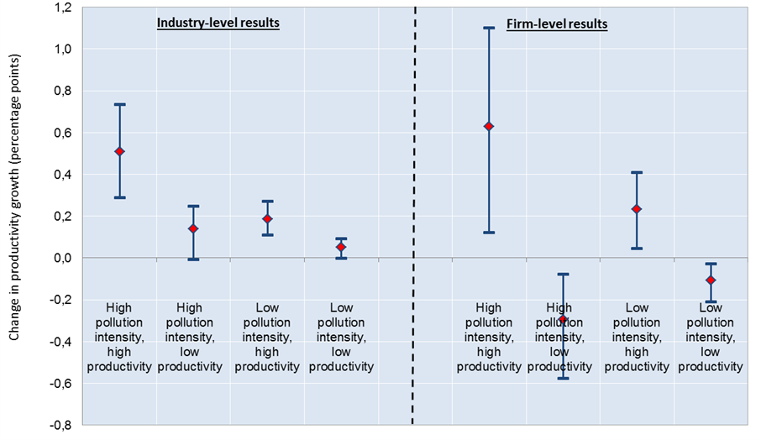
Reconciling green and growth
Environmental policies do not need to hurt productivity (Albrizio et al., 2014)
Effect of average EPS tightening on MFP growth
Notes:
Premier résultat: en moyenne, des politiques environnementales plus sévères n’affectent pas la productivité des entreprises.
Résultats d’un papier qui utilise un indice qui calcule la sévérité des politiques environnementales par pays (donc, on a pour chaque pays de l’OCDE un score qui capture la sévérité de politiques environnementales)
Le graphique montre les estimations de régressions de cet indice sur la productivité (au niveau de l’industrie et au niveau des firmes).
On a séparé l’échantillon entre industries/firmes de haute/basse productivité
On trouve un effet positif (négatif) d’une augmentation des standards environnementaux pour les entreprises de haute (basse) productivité
Une possible explication est que le durcissement des standards environnementaux incitent les entreprises à innover mais ce sont uniquement les entreprises les plus productives qui y arrivent (parce qu’elles accès à plus de capital, parce qu’elles sont habituées à innover pour avoir investi en R&D depuis longtemps,…)

Slide 5
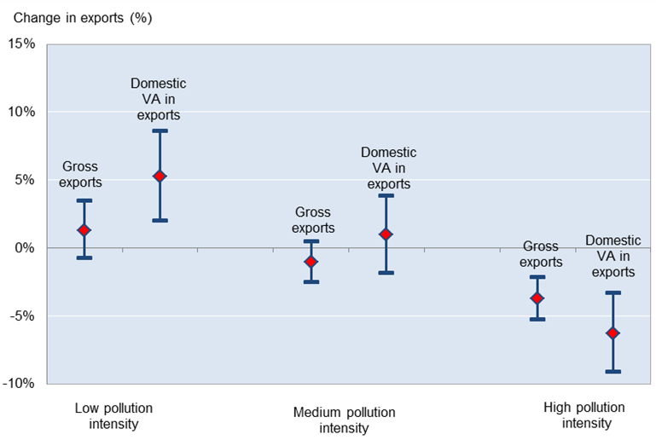
Reconciling green and growth
Environmental policies do not hurt overall trade (preliminary results from Kozluk & Timiliotis, 2015)
Notes:
Résultats d’un autre papier empirique qui fait des régressions de l’indice EPS sur les exportations ou la valeur ajoutée domestique dans les importations
On a séparé les firmes selon leur intensité de pollution
Les exportations des firmes les plus polluantes sont affectées négativement et le contraire se produit pour les entreprises les moins polluantes
Donc, en moyenne, un durcissement de la législation environnementales n’affecte pas le commerce extérieur
NOTE: intensité de pollution est calculée comme le ratio pollution/valeur ajoutée (soit de l’industrie soit de la firme). Le niveau de pollution est calculé pour 7 polluants différents.

Slide 6
Reconciling green and growth
Main lessons from new empirical analysis
  Most productive firms/industries gain from tighter environmental policies
  Environmental policies can create incentives to innovate and improve their products (i.e. Porter Hypothesis? )
  The least productive firms might need to invest more or stop operating
  However, if resources are reallocated to young and innovative firms, overall impact can be positive

Slide 7
The challenges of green growth
Framework policies must encourage growth of innovative firms, new products and ideas…
Competition: minimise barriers to entry & bias towards incumbents, improve access to financing, promote trade and innovation
Flexibility: market-based instruments (e.g. pollution taxes) – leave firms the choice how to comply

Slide 8
The challenges of green growth
Tighter environmental policies can be designed to minimise anti-competitive barriers (Albrizio et al., 2014)
Notes:
Axe des y: Indicateur EPS
Axe des x: Indicateur qui mesure la perception des entrepreneurs quant à la discrimination des politiques environnementales entre les nouvelles et anciennes entreprises
Chaque point représente un pays membre de l’OCDE ou un pays BRICS
Il n’y a pas d’association entre ces deux variables ce qui veut dire que certains pays réussissent à imposer de critères environnementaux élevés sans pour autant discriminer les entrants potentiels (en octroyant des règles plus légères pour les anciennes entreprises).

Slide 9
The challenges of green growth in Belgium: coordination
Another challenge is the alignment of other (non-environmental) policies
In Belgium, a better coordination between fiscal and environmental policies is needed
“Subsidies” to company cars conflict with objectives of air pollution reduction
About 6000 deaths from air pollution in Belgium in 2010 (OECD, 2014), one of the poorest population exposure to PM figures in OECD
Notes:
Un autre point fondamental pour réussir à réconcilier environnement et croissance est la coordination des politiques environnementales avec les autres politiques
De nombreuses améliorations en Belgique
Un exemple évident est les subsides que reçoivent les voitures de société

Slide 10
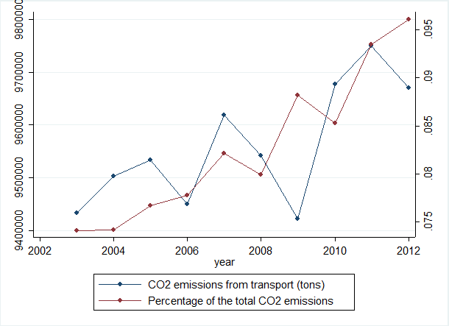
The challenges of green growth in Belgium: coordination
High “subsidies” have increased CO2 emissions of transport (OECD, 2013)

Slide 11
The challenges of green growth in Belgium: coordination
Congestion is also a coordination failure among regions in Belgium
Brussels area bears the costs of suburban commuting
Other coordination failures, e.g. the strategy for development of renewables

Slide 12
Concluding remarks
Green growth is possible
However, policies design matters a lot
Competition and flexibility to facilitate adjustment through innovation, adoption, dynamism
Social policies to smooth adjustment
Coordination crucial for efficient policies

Slide 13
References
OECD (2015): « The economic consequences of climate change, » OECD Publishing
OECD (2014): « The costs of air pollution: health impacts of road transport, » OECD Publishing
OECD (2013): « Better use of infrastructures to reduce environmental and congestion costs, » in OECD Economic Surveys: Belgium 2013, OECD Publishing
Albrizio, S., T. Kozluk and V. Zipperer (2014): « Do environmental policies matter for productivity growth? Insights from new cross-country measures of environmental policies, » OECD Economics Department Working Papers, No. 1776, OECD Publishing
T. Kozluk and V. Zipperer (2014): « Environmental Policies and Productivity Growth: a critical review of empirical findings, » OECD Economics Department Working Papers, No. 1096, OECD Publishing
T. Kozluk and C. Timiliotis (2015): « Do environmental policies affect global value chains? A new perspective on the pollution haven hypothesis, » Forthcoming in OECD Economics Department Working Papers

